Slide 1
Зима и зимние забавы
ГБОУ школа № 657
Учитель-логопед Васюнцова С.Б.
2017г.

Slide 2

Вот и пришла зимушка-зима
К нам пришла зима, зима!
Все в снегу - земля, дома.
Посмотри-ка, снегопад,
Ой, снежинки к нам летят!

Slide 3
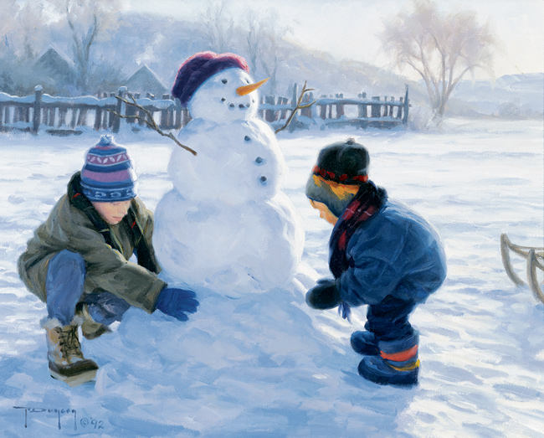
Зимой мы можем лепить снежные фигуры
Как обычно в январе
Много снега во дворе,
Но беда невелика –
Слепим мы снеговика!

Slide 4

Кататься на коньках
Мчусь, как ветер, на коньках
Вдоль лесной опушки...
Рукавицы на руках,
Шапка на макушке...
Раз-два! Вот и поскользнулся...
Раз и два! Чуть не кувыркнулся.

Slide 5
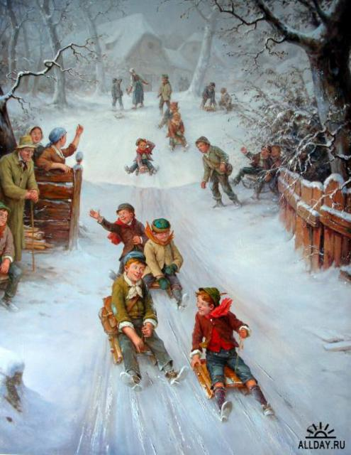
Мчаться с горки на санках
Мои санки едут сами,
Без мотора, без коня,
То и дело мои санки Убегают от меня.
Не успею сесть верхом, Санки – с места и бегом….

Slide 6
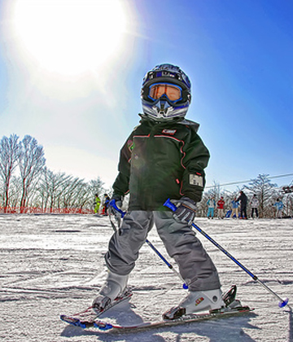
Пробежаться на лыжах
Все быстрей Мелькают лыжи,
Цель все ближе, Ближе, Ближе,
через ельник, Сквозь кусты,
С перевала, С высоты. Нет для лыжников Помех.
Кто домчится Раньше всех?.

Slide 7
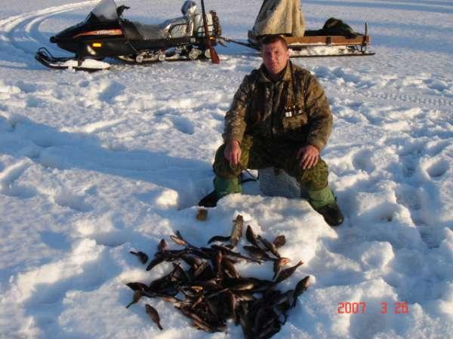
Хороша зимняя рыбалка
Мороз и солнце. Снег кругом искрится.
Сидит рыбак, склонившись надо льдом.
О, зимняя рыбалка! Ты мне будешь сниться,
И душной летней ночью, и даже жарким днем!

Slide 8
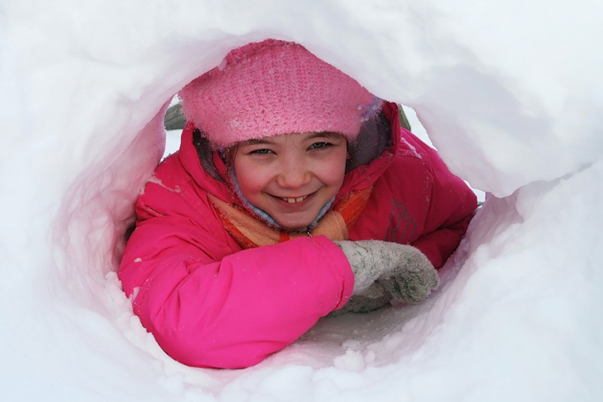
Строить из снега ходы и норки

Slide 9
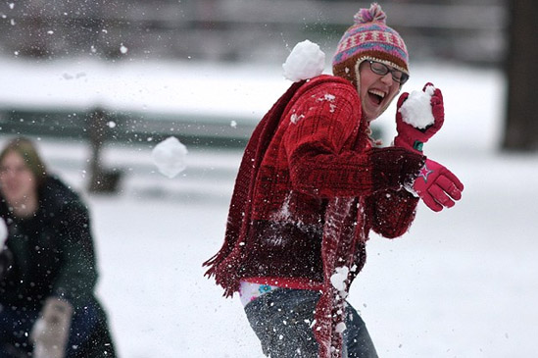
И просто играть в снежки

Slide 10
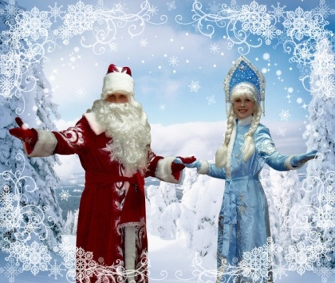
Зимой мы встречаем Новый год!
Скоро, скоро Новый год!
Скоро Дед Мороз придёт.
За плечами ёлочка,
Пушистые иголочки.
Он подарки нам разносит
И стихи читать нас просит.

Slide 11

Весело зимой!
Во дворе уже ЗИМА,
Снег кружится, кутерьма.
Радостный весёлый смех,
Каждого здесь ждёт успех!

Slide 12
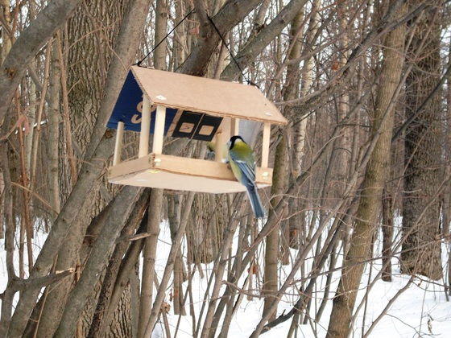
Не забудьте покормить птиц!
Покормите птиц зимой! Пусть со всех концов к вам слетятся, как домой, стайки на крыльцо.
Небогаты их корма. Горсть зерна нужна, горсть одна – и не страшна
Будет им зима. .

Slide 13
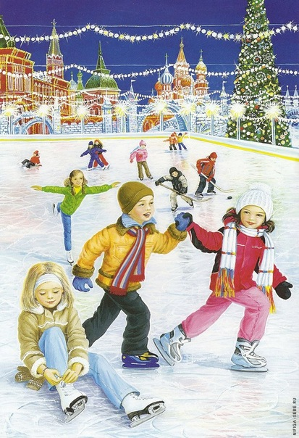
Загадки о зиме
Если снег лежит кругом,
Если речка подо льдом,
Значит, в гости к нам сама
Кто пришла, скажи?

Slide 14
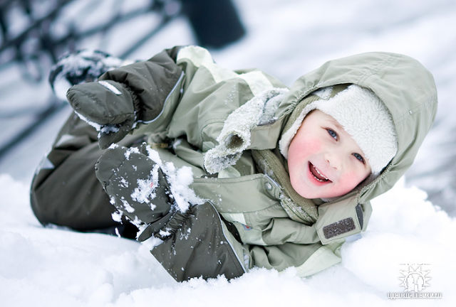
Если дым столбом стоит,
Под ногами снег скрипит,
Если мерзнут щеки, нос,
Что на улице?

Slide 15
Ссылки
http://odezhdadamam.ru/risunki-dlya-vyshivki-detskie.html катание с горки
http://www.orlen-ok.ru/catalog/index.php?SECTION_ID=&ELEMENT_ID=1282 подарки детям
http://www.justmedia.ru/news/society/?page=517 все в снегу
http://www.wallpage.ru/wallpapers-30551-30601.php снежинки
http://ilhman.ru/page/4 снежинка
http://pozdravit.rubiro.ru/prikolnie-sms-s-poslednim-dnem-zimi-s-pervim-dnem-vesni.html снег идет
http://blogs.privet.ru/user/swetik_940/76266378 лепка снеговика
http://www.ugorod.kr.ua/news/2012-01-03-9214.html д.мороз и снегурочка
http://www.best-animation.ru/zima.html зима
http://fotki.yandex.ru/users/murzilka1019/album/98032/ на коньках
http://susanin.udm.ru/news/tag/126?month=10&year=2011&auth_service_id=Twitter&TAG_CODE=126&PAGEN_2=7 норка
http://www.rcdt.ru/children003.php валяние
http://www.sportlandia.by/blog/zimnie-zabavy/ на лыжах
http://www.xrest.ru/original/747766/ коньки 2
http://www.menupnz.ru/articles/?tag=57 снежки
http://behappy.od.ua/prazdnik-svoimi-rukami-novyj-god-dlya-detvory/ крепость
http://turizm.megadoski.ru/top6180801.htm рыбалка
http://education.simcat.ru/school56/news/92/ кормушка
http://www.ejik-topotushka.ru/page/rhymes_winter.html стих.к нам пришла зима.
http://www.ejik-topotushka.ru/page/rhymes_winter.html стих.слепим мы снеговика
http://www.ejik-topotushka.ru/page/rhymes_winter.html стихи про коньки
http://novyy-god.ru/stixi-o-zimnix-razvlecheniyax-i-zabavax/ стихи санки
http://novyy-god.ru/stixi-o-zimnix-razvlecheniyax-i-zabavax/ стихи покормите птиц
http://novyy-god.ru/stixi-o-zimnix-razvlecheniyax-i-zabavax/ стихи лыжи
http://www.chitalnya.ru/work/507341/ катание с горки
http://new.toppik.ru/publ/detskie_stishki_pro_novyj_god/6 стихи новый год
http://winter-fishing.info/archives/category/%D1%81%D1%82%D0%B8%D1%85%D0%B8-%D0%BE-%D1%80%D1%8B%D0%B1%D0%B0%D0%BB%D0%BA%D0%B5

